Slide 1
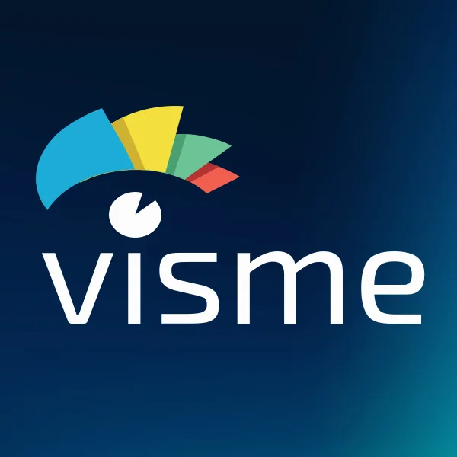

Visme : Une plateforme de création de contenu visuel
Présenté par:
Youssef Kassabi & Ayoub ait ourab

Slide 2

Introduction à Visme
Visme est une plateforme SaaS de création visuelle qui combine outils de présentation, infographies, rapports et assets pour réseaux sociaux. Elle facilite la production de contenus professionnels sans nécessiter de compétences poussées en design.
Usage polyvalent
Présentations, infographies, rapports, visuels sociaux.
Public cible
Marketeurs, communicants, formateurs et analystes.
Popularité
Réputée pour ses templates professionnels et ses fonctionnalités de visualisation.

Slide 3
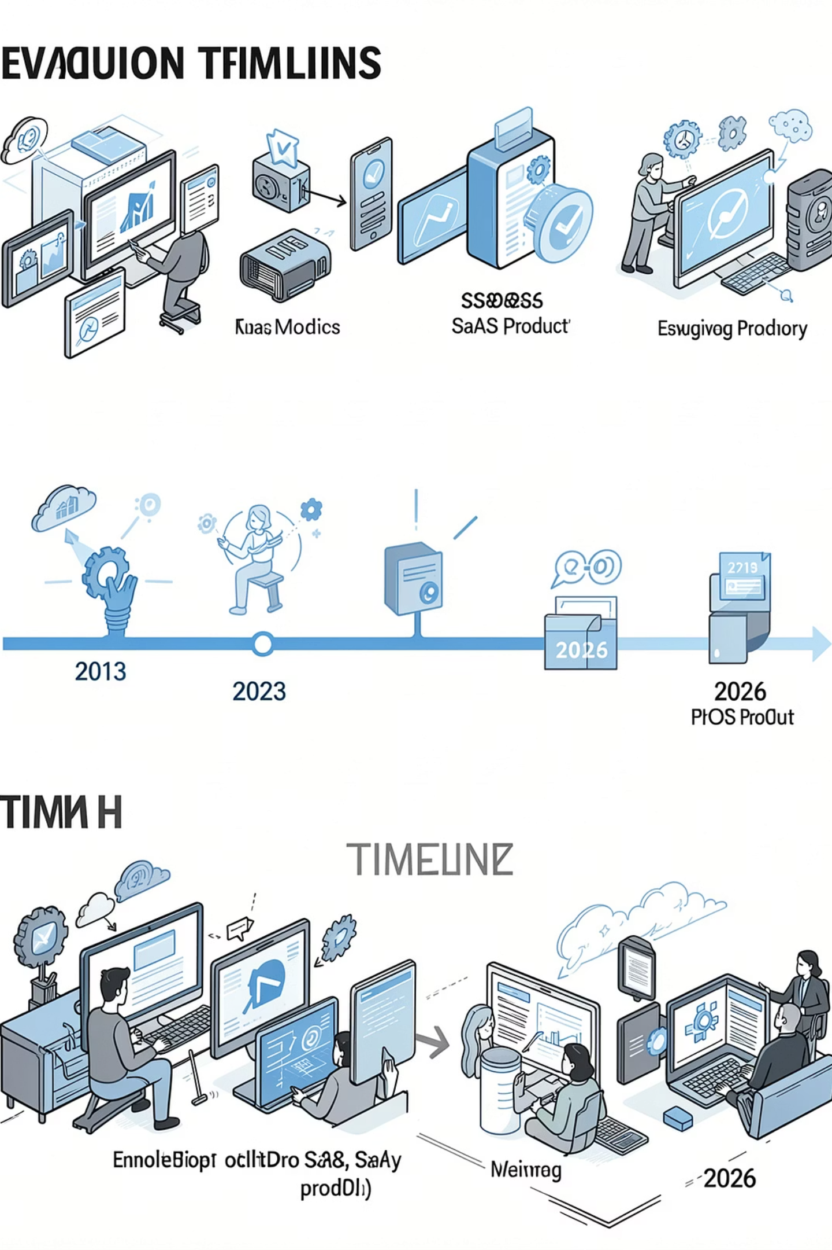
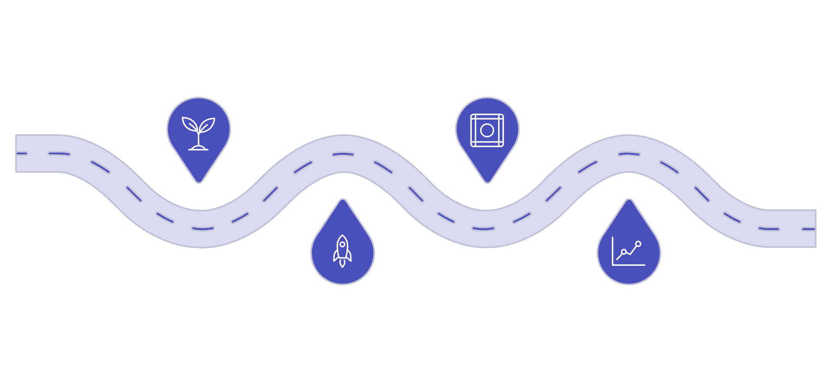
Historique de Visme
Depuis sa création, Visme a évolué d'un simple outil de diagrammes vers une suite complète de création visuelle intégrant templates, widgets interactifs et collaboration en temps réel.
Templates Added
Creation
Founded in Year 1
Infographics and templates introduced
Public Launch
Interactive Dashboards
First public version released
Launch of interactive dashboards
Cette trajectoire illustre l'expansion fonctionnelle et l'adoption par des équipes professionnelles au fil des années.

Slide 4

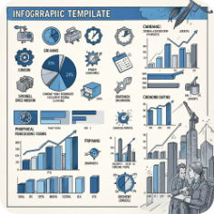
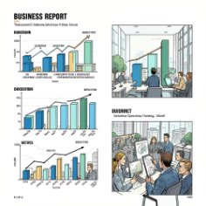
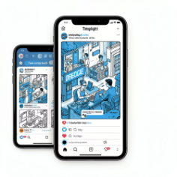
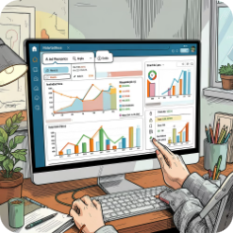
Fonctionnalités principales
Création de présentations
Infographies
Rapports professionnels
Contenus réseaux sociaux
Outils dédiés pour visualiser processus, cycles et données complexes.
Templates professionnels, animations et transitions faciles à configurer.
Mise en page exportable, export PDF haute qualité et branding personnalisé.
Formats optimisés, bibliothèques d'assets et animations courtes.
Visualisation de données
Graphiques interactifs, widgets et intégrations de données pour tableaux de bord.

Slide 5
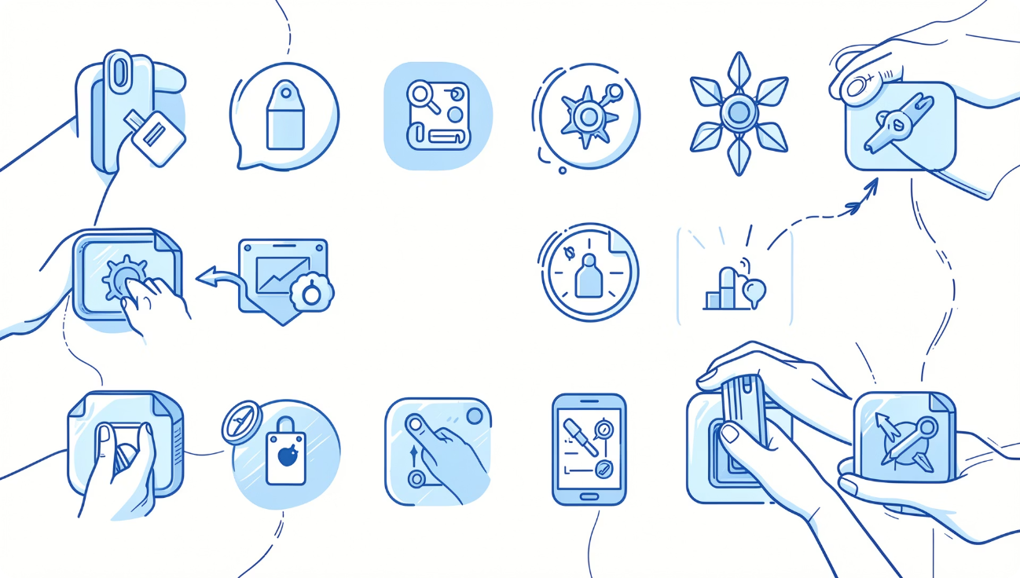
Avantages de Visme
Interface intuitive
Facilité d'utilisation
Glisser-déposer, barres d'outils claires, apprentissage rapide.
Templates préconçus et ajustements rapides pour gagner du temps.
Large bibliothèque
Collaboration en équipe
Images, icônes, polices et templates pour différents usages.
Partage de projets, commentaires et gestion des droits.
Gain de temps
Automatisation basique et assets réutilisables accélèrent la production.

Slide 6
Utilisations de Visme
Éducation
Entreprises & Marketing
Communication professionnelle
Supports pédagogiques interactifs et visuels pour enseignants et formateurs.
Campagnes visuelles, présentations commerciales et supports client.
Rapports, bilans et communications internes élégantes.
Gestion de projets
Formation & E‑learning
Roadmaps visuelles, statuts illustrés et partages clairs avec les parties prenantes.
Modules visuels, évaluations et supports engageants pour l'apprentissage à distance.

Slide 7
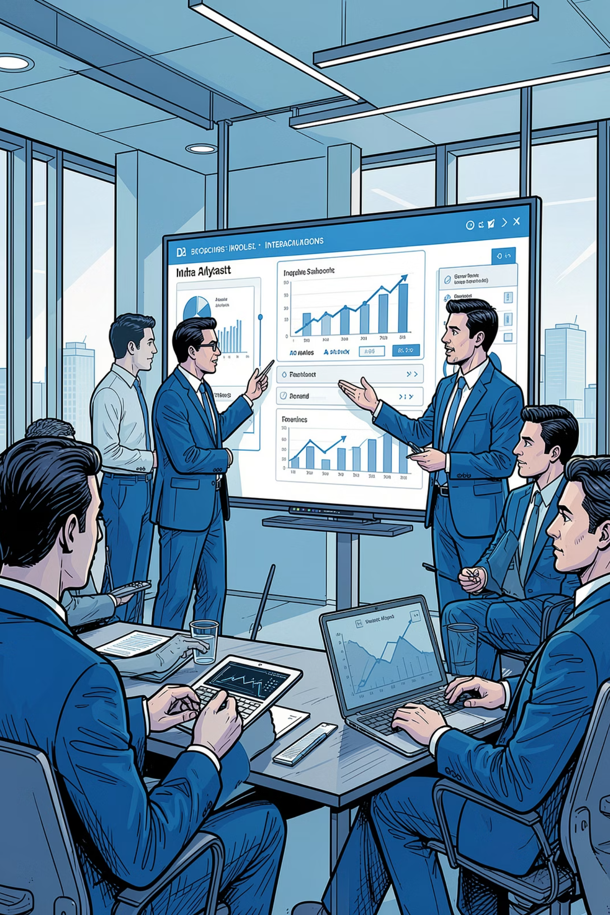
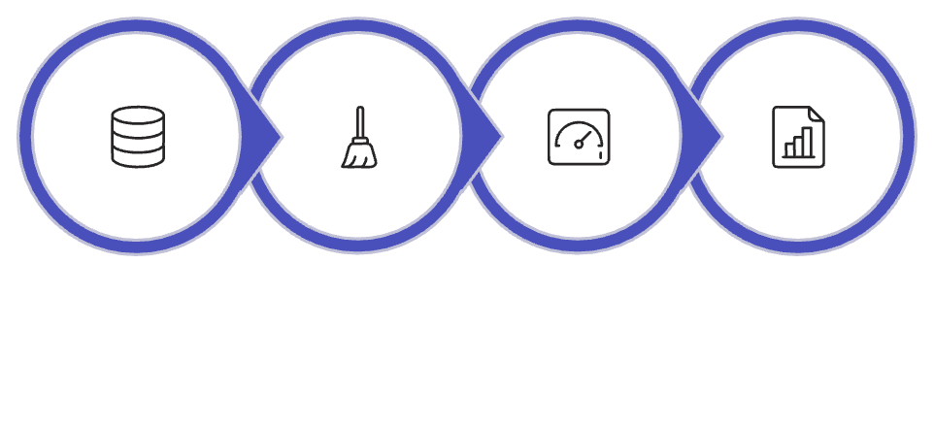
Visme et le métier de Data Analyst
Présentation visuelle des données analysées pour faciliter la compréhension.
Création de tableaux de bord et graphiques interactifs adaptables aux décideurs.
Communication claire des résultats avec exports PDF et formats partageables.
Transformation des données complexes en récits visuels actionnables.
Soutien à la prise de décision grâce à visualisations comparatives et KPI.
Data collection
Cleaning & preparation
Visualization
Interpretation & reporting
Visme sert d'outil de finition pour rendre les analyses techniques accessibles et convaincantes.

Slide 8
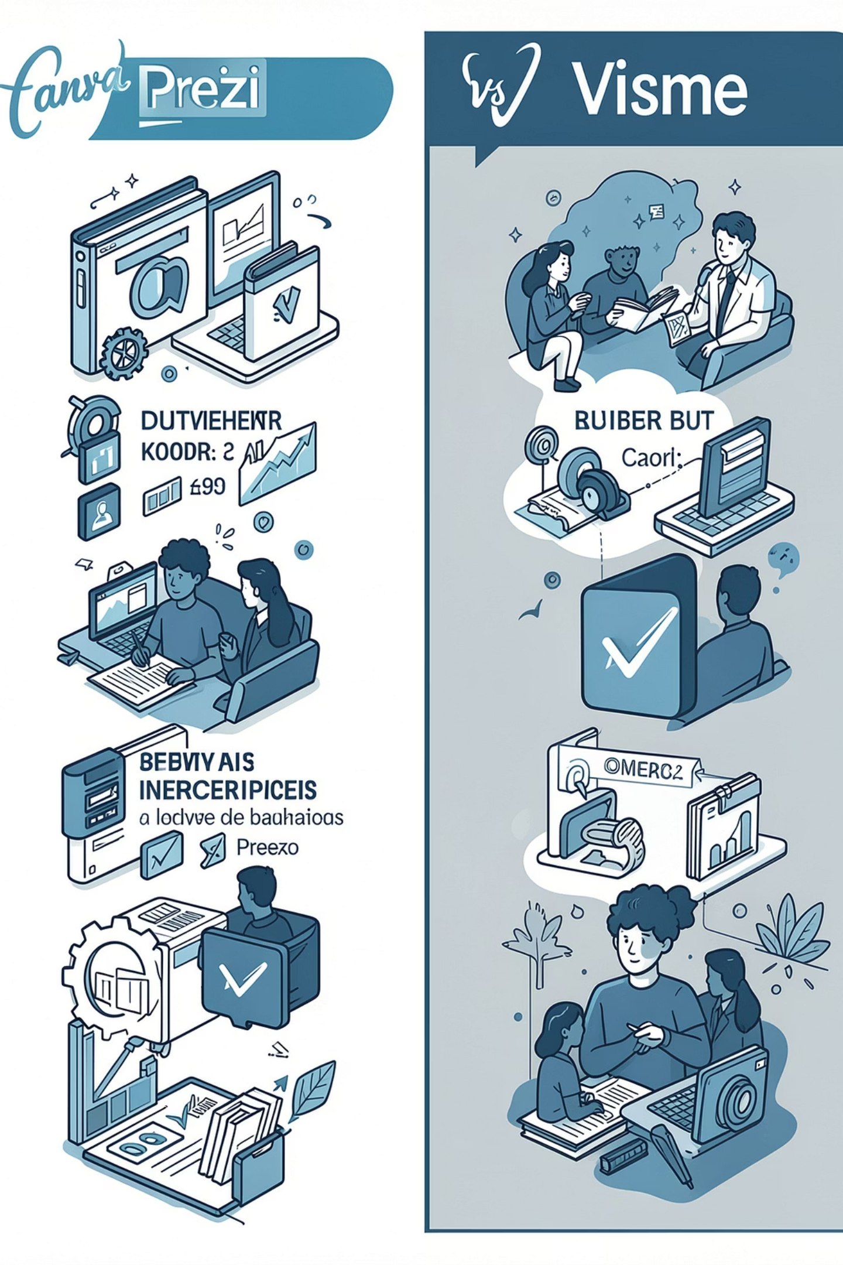
Limites et comparaison avec d’autres outils
Points forts
Visme vs PowerPoint
Visualisation de données interactive
Templates orientés business
Bon équilibre entre facilité et fonctionnalités avancées
Visme propose des templates modernes et visualisation intégrée ; PowerPoint reste plus répandu et puissant pour présentations avancées hors-ligne.
Points faibles
Visme vs Canva
Courbe d'apprentissage pour fonctions avancées
Fonctionnalités collaboratives dépendantes du plan tarifaire
Moins d'extensions tierces que les acteurs historiques
Canva est très simple pour les visuels rapides ; Visme excelle dans la visualisation de données et les rapports interactifs.
Visme vs Prezi
Prezi mise sur le mouvement narratif non linéaire ; Visme privilégie la clarté, la structuration et l'export professionnel.

Slide 9

Merci pour votre attention
Conclusion : Visme est une solution moderne et polyvalente pour transformer données et idées en contenus visuels professionnels

